Slide 1
Projet Vergis Corporation
PAR WORETH Guillaume, onfray vincent, martins pedro

Slide 2
Sommaire
Objectif et critère
Plan du réseau
Maquette réseau (Packet Tracer)
Choix matériel
Sécurité
Devis
Démonstration
Bilan / Conclusion

Slide 3
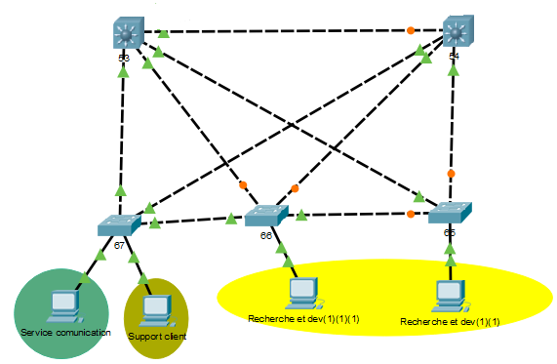
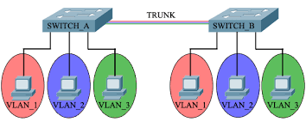

Objectif et critère
Redondance
VLANs
Sécurité

Slide 4
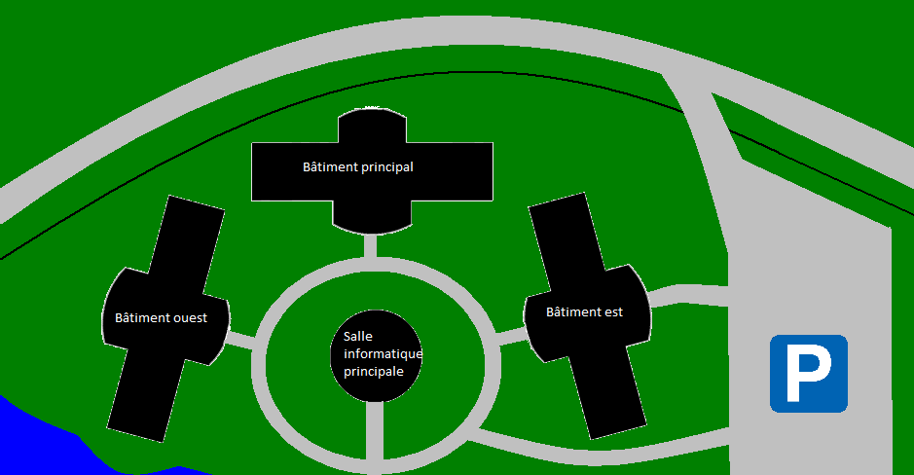
Plan du réseau

Slide 5
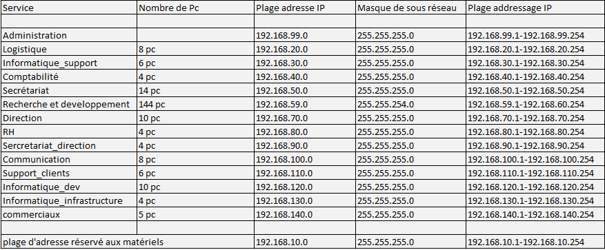
Maquette réseau

Slide 6
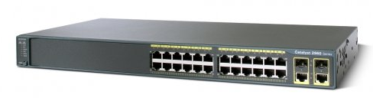
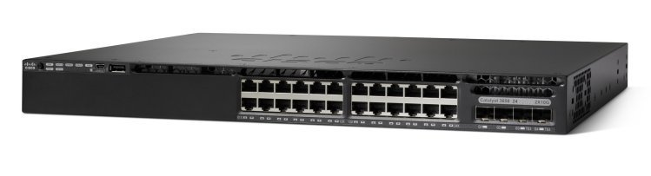

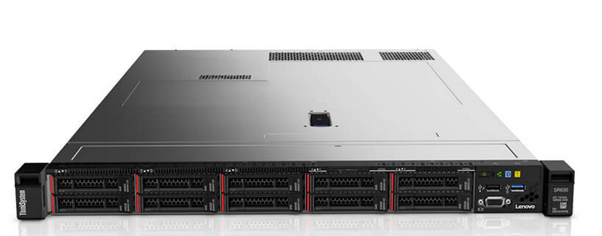
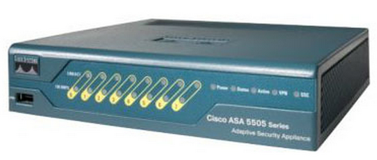
Choix matériel
Cisco Catalyst 3650-24PS-L:
Cisco Catalyst 2960-24TC :
Cisco C2811-VSEC/K9:
Lenovo ThinkSystem SR630:
Cisco ASA5505 Security Plus:

Slide 7




Sécurité

Slide 8
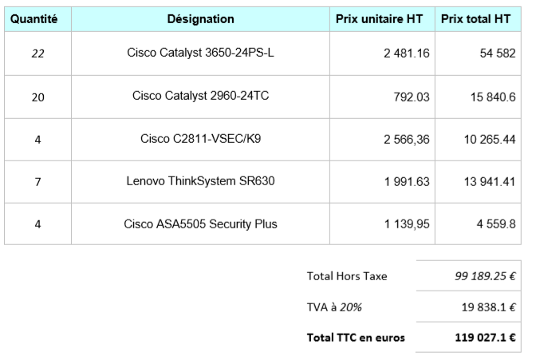
Devis

Slide 9
Démonstration

Slide 10
Bilan
Conclusion
Question ?

